Slide 1

Әл-Фараби атындағы Қазақ Ұлттық университеті
Жалпы және қолданбалы психология кафедрасы
Дәріс 10. Психологиядағы әртүрлі парадигмалар. Тереңге бойлайтын психология (З. Фрейд, К. Г Юнг, А. Адлер және т. б) бойынша тұлғаға кеңас беру жолдары.
Дәріскер: Психология ғылымдарының докторы, профессор Тоқсанбаева Н.К.

Slide 2

Парадигма дегеніміз не?
Томас Кунның парадигма теориясы:
Психологиядағы парадигмалар:
Ғылымдағы негізгі көзқарастар мен әдістер жиынтығы, олар белгілі бір уақытта ғылыми қауымдастық қабылдаған үлгі ретінде қызмет етеді.
Адамның психикасын, мінез-құлқын және дамуын түсіндірудің әртүрлі теориялық жүйелері мен тәсілдері. Олар психологиялық зерттеулер мен практиканың негізін қалайды.

Slide 3
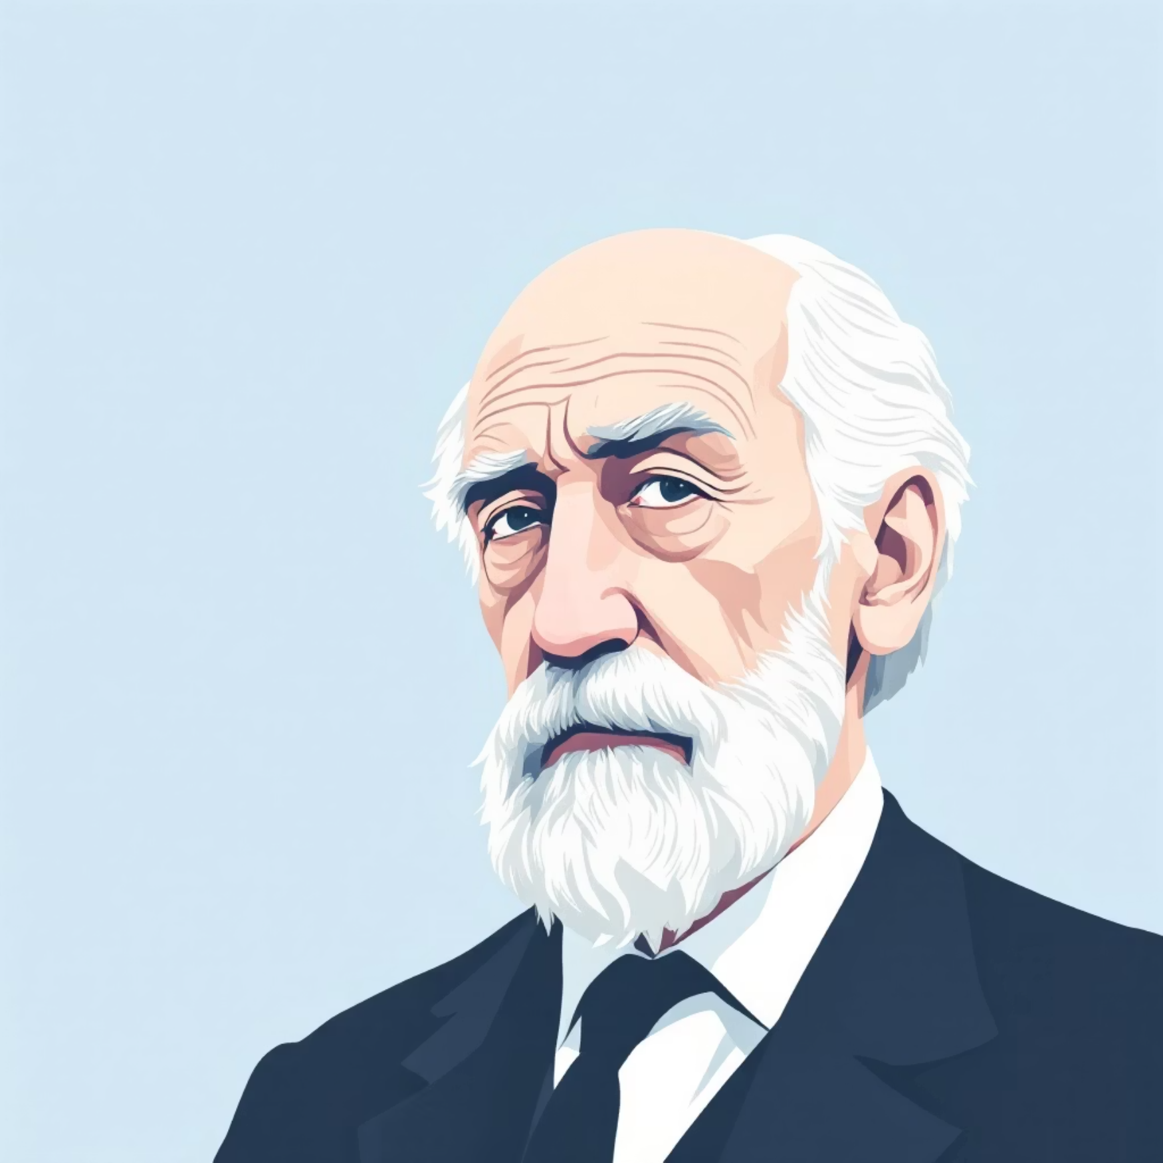
Зигмунд Фрейд пен психоанализ парадигмасы
Бейсаналықтың рөлі:
Фрейдтің теориясы бойынша, адам мінез-құлқының, ойлары мен сезімдерінің негізін санасыз үдерістер құрайды. Олар балалық шақтағы травмалармен және қанағаттандырылмаған қалаулармен байланысты.
Тұлға құрылымы:
Ид (қалау): Туа біткен инстинктік қалаулар мен қажеттіліктердің бастапқы көзі.
Эго (логика): Шындық принципіне негізделген саналы бөлік, Ид пен Суперэго арасындағы тепе-теңдікті сақтайды.
Суперэго (мораль): Қоғамдық нормалар, моральдық құндылықтар мен тыйымдар жиынтығы.
Кеңес беру әдістері:
Еркін ассоциация: Клиенттің ешқандай шектеусіз ойларын айтуы.
Түс көру талдауы: Түстердегі символдарды талдау арқылы бейсаналыққа ену.
Катарсис: Эмоционалды шиеленісті босату арқылы ішкі жанжалдарды шешу.

Slide 4

Карл Густав Юнг және аналитикалық психология
Архетиптер мен коллективтік бейсаналық:
Юнг адамзаттың ортақ тәжірибелерінен туындайтын коллективтік бейсаналықтың бар екенін айтты. Оның ішінде "Архетиптер" – тұлғаның негізгі үлгілері (мысалы, Анимус/Анима, Көлеңке, Дана Қарт) бар.
Индивидуация процесі:
Тұлғаның өзін-өзі толық жүзеге асыруы, өзінің барлық бөліктерін (саналы және бейсаналы) біріктіруі, өзінің бірегей әлеуетін ашуы.
Кеңес беру әдістері:
Мифтер мен символдарды талдау: Клиенттің өміріндегі мифтік және символдық мағыналарды іздеу.
Қиялмен жұмыс: Ішкі бейнелер мен фантазияларды зерттеу арқылы бейсаналықпен байланыс орнату.
Тұлғаның терең қабаттарымен жұмыс: Бейсаналық кешендерді және архетиптік энергияларды интеграциялау.

Slide 5

Альфред Адлер және индивидуалдық психология
Әлеуметтік қызығушылық пен мақсаттылық:
Адлер адамның негізгі қозғаушы күші – басқалармен байланыс орнатуға және қоғамға пайдалы болуға деген табиғи ұмтылыс ("әлеуметтік қызығушылық") деп санады. Әрбір адам өзінің мақсаттарына жетуге ұмтылады.
Тұлғаның жетілуі:
Адам өзін-өзі жетілдіруге, кемшіліктерін еңсеруге және ортаға бейімделуге тырысады. Бұл процесте төмендік кешендері мен басымдылыққа ұмтылу маңызды рөл атқарады.
Кеңес беру әдістері:
Өмірлік стильді анықтау: Клиенттің әлемге деген бірегей көзқарасын, мақсаттарын және әрекет ету үлгілерін талдау.
Мақсат қою: Нақты, қол жетімді және мағыналы мақсаттарды белгілеуге көмектесу.
Мотивацияны арттыру: Клиенттің әлеуетін ашуға және оларды әрекетке ынталандыруға бағытталған.

Slide 6
Парадигмалар арасындағы айырмашылықтар
1
2
3
Фрейд:
Юнг:
Адлер:
Ішкі жанжалдар мен бейсаналық қалауларға басымдық береді. Мінез-құлықтың түбірінде психосексуалды даму кезеңдері жатыр.
Коллективтік бейсаналық, архетиптер және рухани дамуға назар аударады. Индивидуация – басты мақсат.
Әлеуметтік орта, әлеуметтік қызығушылық және өмірлік мақсаттардың маңыздылығын көрсетеді. Төмендік кешендерін еңсеруге бағытталған.
Кеңес беру тәсілдерінің әртүрлілігі: Психоанализдің терең талдауынан бастап, Адлердің мақсатқа бағытталған және практикалық терапиясына дейін, әр парадигма клиенттің қажеттіліктеріне сәйкес келетін өзіндік әдістерді ұсынады.

Slide 7


Кеңес беру әдістерінің заманауи интеграциясы
Интегративті психология:
Клиентке бағытталған тәсіл:
Бұл заманауи тәсіл әр парадигманың күшті жақтарын біріктіруге бағытталған. Ол клиенттің жеке қажеттіліктеріне қарай әртүрлі теориялар мен әдістерді икемді қолдануға мүмкіндік береді.
Терапевт белгілі бір парадигмаға қатаң ұстанбай, клиенттің бірегей жағдайына, тұлғалық ерекшеліктеріне және мәселесінің сипатына қарай жұмыс жасайды. Бұл барынша тиімді нәтиже береді.
Мысал: Фрейдтің терең талдауы арқылы травманың түпкі себептерін анықтау және оны Адлердің мақсатқа бағытталған әдісімен біріктіріп, клиентке болашаққа мақсаттар қоюға және жаңа өмірлік дағдыларды дамытуға көмектесу.

Slide 8



Тұлғаға кеңес беру кезінде парадигмаларды қолдану
Травмада:
Өмірлік мақсаттарда:
Рухани дағдарыстарда:
Фрейдтің катарсис әдісі арқылы клиенттің жарақатпен байланысты жасырын сезімдерін босатуға көмектесу.
Адлердің өмірлік стильді талдау және мақсат қою әдістері арқылы клиенттің мотивациясын арттыру.
Юнгтің символикалық талдауы арқылы клиенттің ішкі әлеміндегі мағыналарды табуға көмектесу.
Кеңесші әр клиенттің бірегей жағдайына сәйкес келетін ең тиімді тәсілді таңдауы керек. Бұл икемділік консультацияның сапасын арттырады.

Slide 9
Психологиядағы парадигмалар мен кеңес берудің маңызы
Тұлғаның жан-жақты дамуына ықпал ету:
Мәселелерді терең түсініп, тиімді шешім табу:
Психотерапияның ғылыми негізін қалыптастыру:
Әртүрлі парадигмалар адам психикасының көп қырлылығын түсінуге және оның кешенді дамуына жол ашады.
Әр парадигма мәселеге әртүрлі бұрыштан қарауға мүмкіндік беріп, оның түпкі себептерін анықтауға және оны шешудің жаңа жолдарын табуға көмектеседі.
Парадигмалар психологиялық зерттеулер мен клиникалық тәжірибенің теориялық негізін құрайды, бұл терапияның тиімділігін арттырады.

Slide 10

Қорытынды: Парадигмалар арқылы тұлғаға сапалы кеңес беру
Әр парадигма – психологияның бір бөлігі: Олар жеке-жеке де, бірге де адам психикасын кешенді түсінікке жетелейді.
Кеңес беру – тек әдіс емес:
Тұлғаға бағытталған, парадигмаларға негізделген кешенді тәсіл – табыстың кепілі:
Рахмет! Сұрақтарыңыз болса, қоюыңызға болады.

